Slide 1
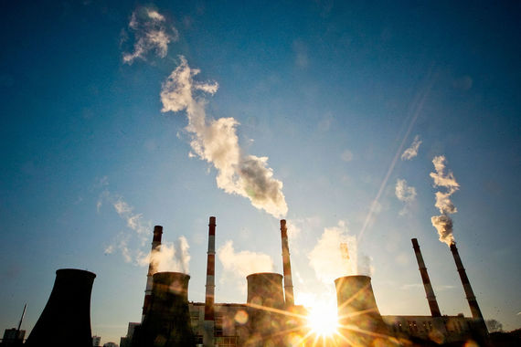
TOSHKENT DAVLAT TEXNIKA UNIVERSITETI
ENERGETIKA FAKULTETI
“ISSIQLIK ENERGETIKASI” KAFEDRASI
“ISSIQLIK ELEKTR STANSIYALARI” FANIDAN
MA’RUZA 14. ISSIQLIK ELEKTR STANSIYANING PRINSIPIAL ISSIQLIK CHIZMANING TUZILISHI

Slide 2
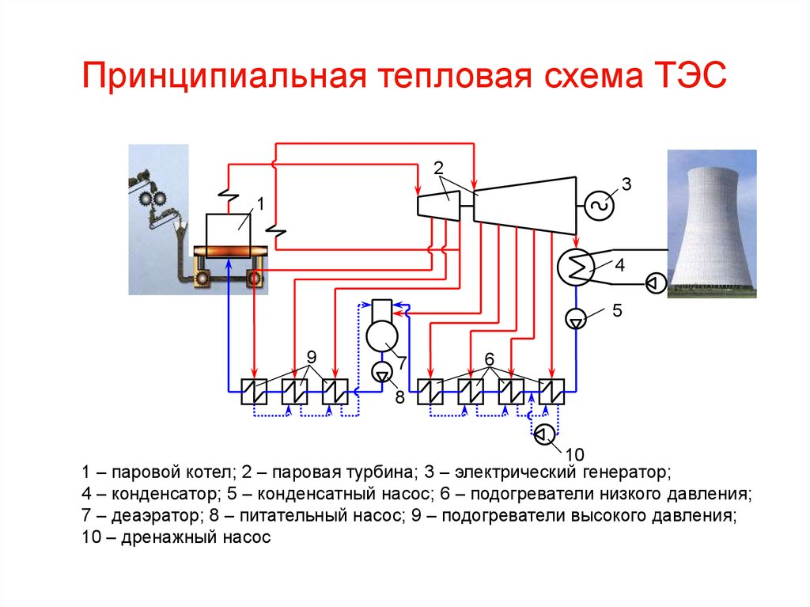
IESning prinsipial issiqlik chizmasi.
1 – bug’ qozoni; 2 – bug’ turbinasi; 3 – elektr generator; 4 – kondensator; 5 – kondensat nasosi; 6 – past bosimli qizdirgichlar; 7 – deaerator; 8 – ta’minot nasosi; 9 - yuqori bosimli qizdirgichlar; 10 – drenaj nasosi.

Slide 3
Stаndаrtlаshgаn blоklаr ko’rsаtkichlаri.
N, MVt | Rо, kg/sm², MPа |  | t_{0/}t_{b}, оS
100 150 200-215 | 90/8,8 130/12,7 130/12,7 |  | 510 545/545 545/545
300 500 800 1200 | 240/23,5 240/23,5 240/23,5 240/23,5 |  | 545/545 545/545 545/545 545/545
Cho’qqi energоblоk
500 | 130 | 545/545

Slide 4
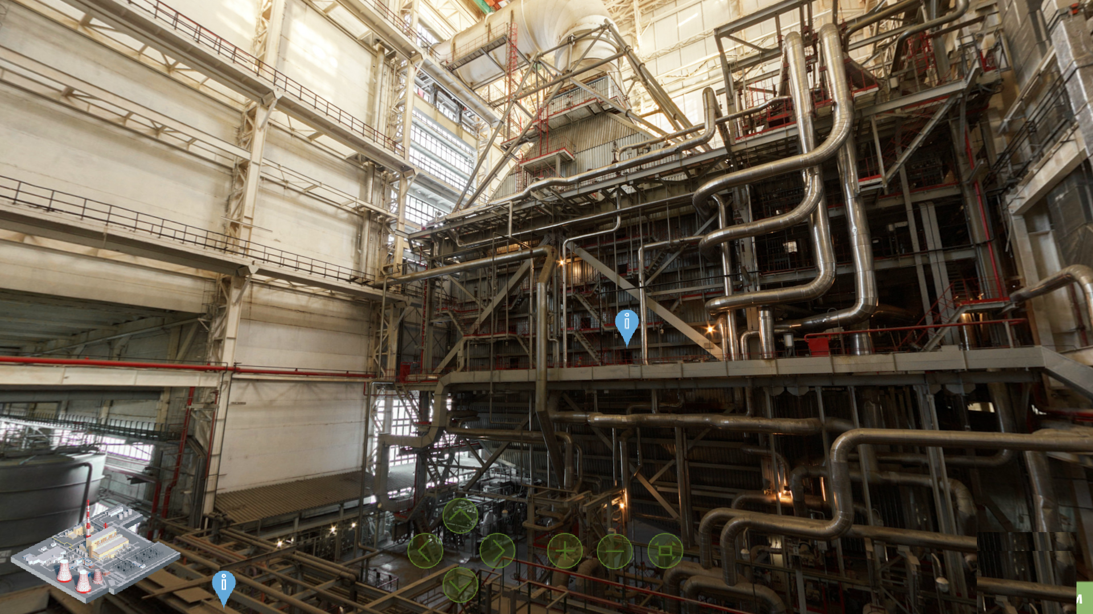
Stansiyaning qozon qurilmasi joylashgan qismi

Slide 5
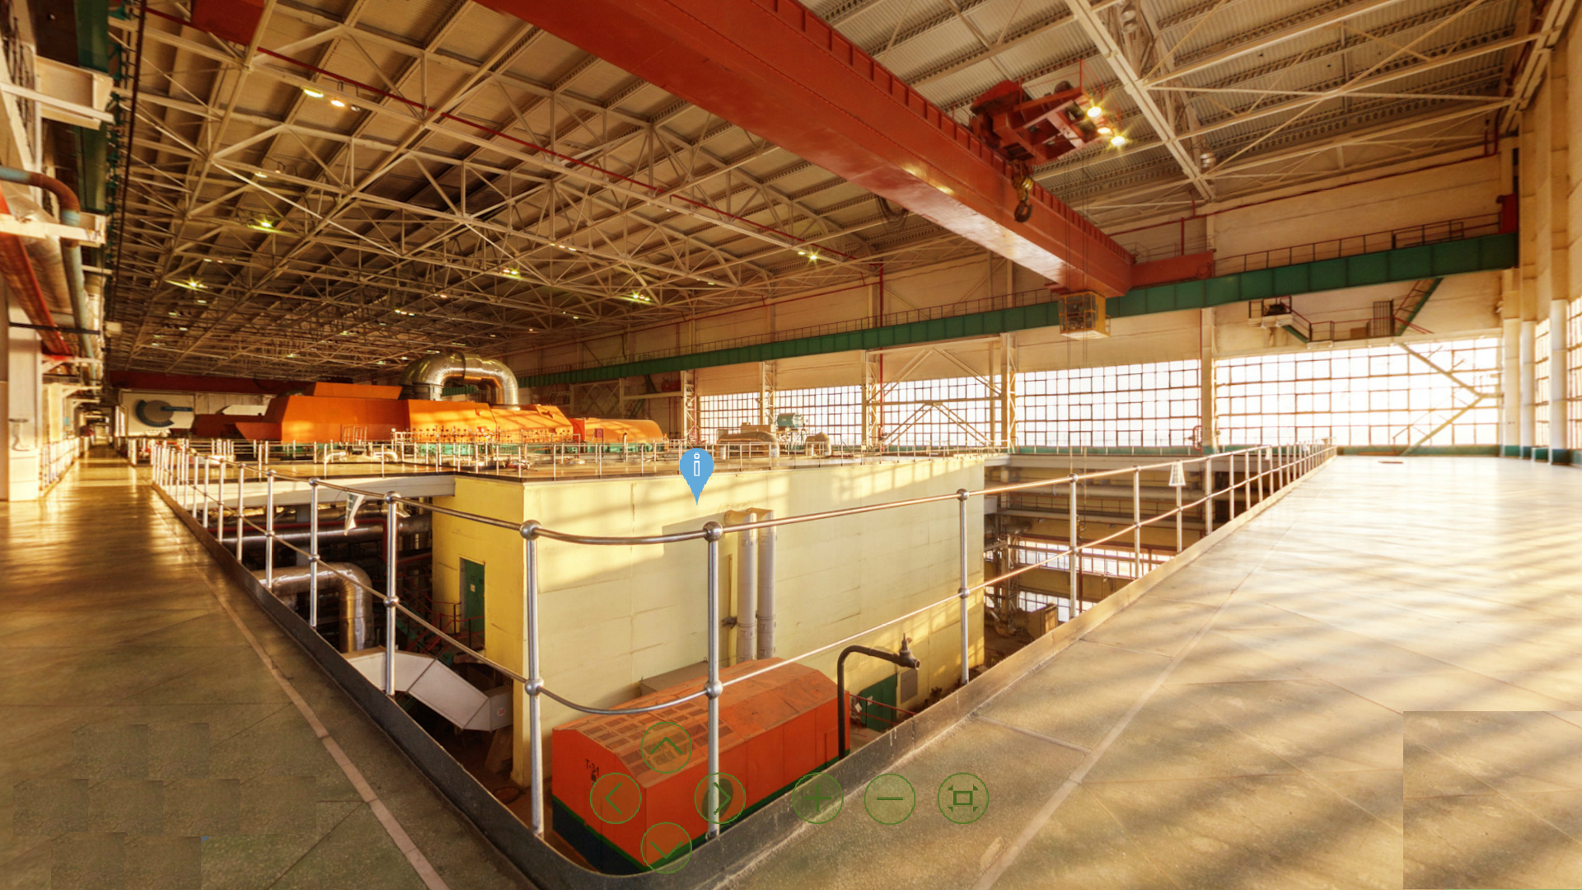
Stansiyaning turbina zali

Slide 6
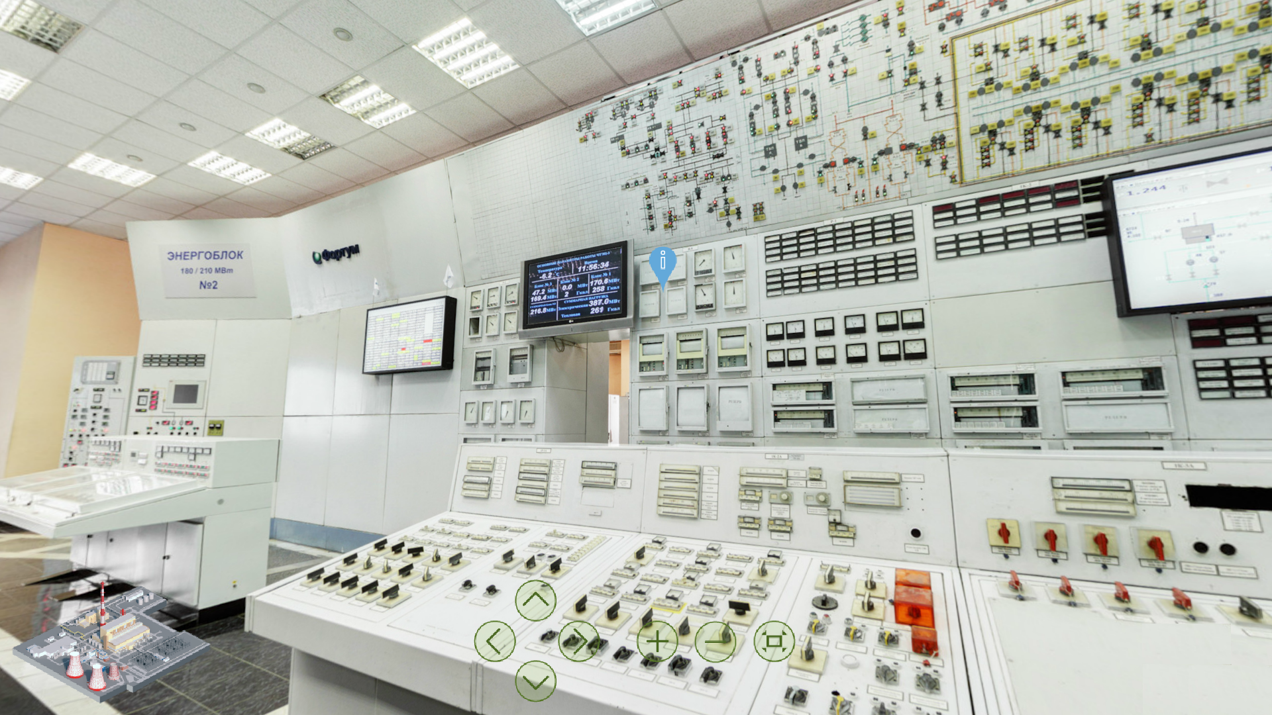
Blokni boshqaruv xonasi

Slide 7
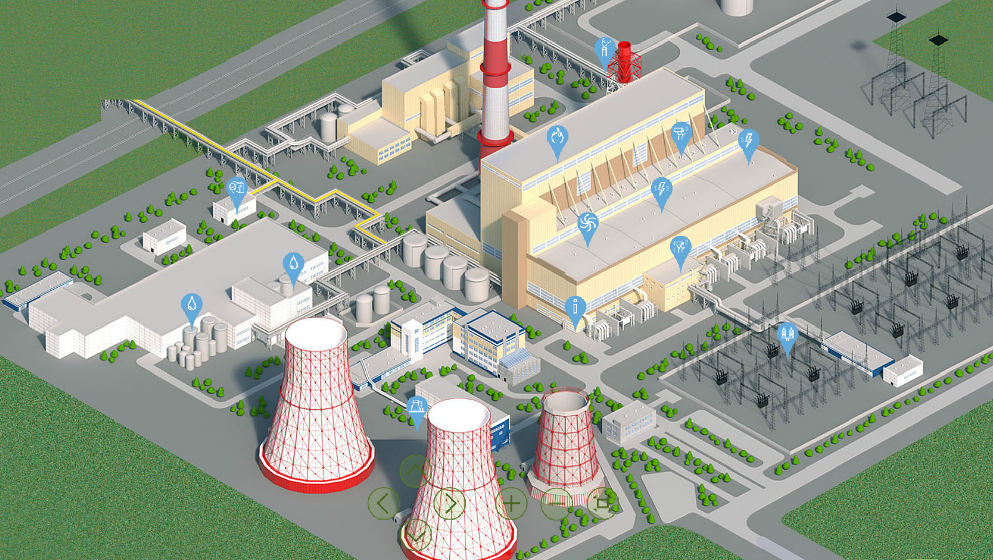
Issiqlik elektr stansiyasi joylashuvining bоsh sxemasi

Slide 8

E’TIBORINGIZ UCHUN RAXMAT!

